Slide 1










Slide 2


Đọc đúng từ ngữ, câu, đoạn và toàn bộ câu chuyện Bay cùng ước mơ. Biết đọc diễn cảm với giọng đọc pù hợp, nhấn giọng vào những từ ngữ cần thiết để thể hiện tâm trạng, cảm xúc của nhân vật.
Nhận biết được trình tự các việc gắn với thời gian, địa điểm cụ thể. Hiểu suy nghĩ, cảm xúc của nân vật, nêu được đặc điểm của các nhân vật trong truyện dựa vào hành động.
Hiểu điều tác giả muốn nói qua câu chuyện: Ai cũng có ước mơ và ước mơ nào cũng rất đẹp. Có ước mơ, chia sẻ ước mơ và nuôi dưỡng ước mơ đó là cách để chúng ta cố gắng phấn đấu cho một tương lai tốt đẹp hơn.
Biết hình thành và nuôi dưỡng ước mơ, tôn trọng ước mơ của mình và của người khác, nỗ lực trong hành trình thực hiện ước mơ của mình.

Slide 3


Slide 4


Ước mơ của bạn là gì?

Slide 5


Hãy cùng khám phá chủ điểm mới nhé!

Slide 6


Slide 7
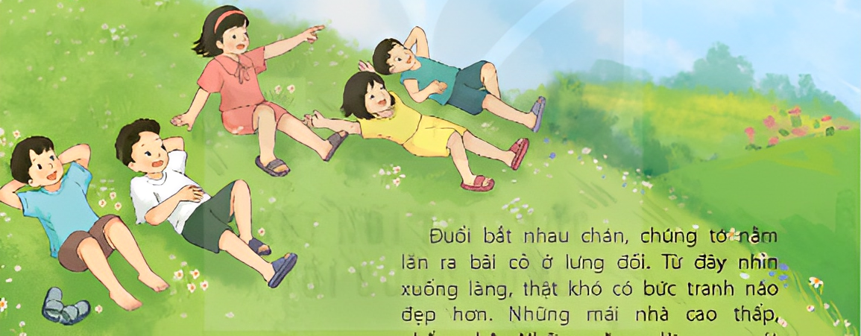
Thử đoán xem các bạn nhỏ trong tranh đang làm gì?

Slide 8

Đuổi bắt nhau chán, chúng tớ nằm lăn ra bãi cỏ ở lưng đồi. Từ đây nhìn xuống làng, thật khó có bức tranh nào đẹp hơn. Những mái nhà cao thấp, nhấp nhô. Những rặng dừa cao vút ôm quanh ao phủ đầy bèo tây hoa nở tím lịm. Những vườn mía lá xanh rờn. Những vườn rau xanh mướt, với rất nhiều bù nhìn làm bằng rơm vàng óng hoặc nâu sậm, gắn thêm các mảnh áo mưa bay phấp phới.
Nhìn xuống rồi lại nhìn lên. Trời cao vời vợi. Và xanh thăm thẳm.
Điệp chỉ tay:
– Ước gì tớ được bay như đám mây kia.
– Cậu ngủ mơ à? – Lê cười.
– Đấy không phải ngủ mơ mà là ước mơ. Ước mơ thì không cần ngủ, mở mắt và mơ thôi.

Slide 9
Thế là cả lũ kể về ước mơ của mình. Tuyết ước mơ làm cô giáo. Văn ước mơ làm chú bộ đội ngoài đảo, để tha hồ đọc thư của học sinh gửi cho. Điệp mơ làm y tá, vì muốn chăm sóc sức khoẻ cho ông nó. Lê mơ thành lái xe, ngồi trên cái xe thật xịn đi lại vòng vòng cho oách. Thành mơ làm phi công. Phi công nhảy dù cực mát.
– Thôi, tớ không làm bộ đội hải quân nữa, tớ cũng làm phi công lái máy bay giống Thành. – Văn bảo.
– Tớ cũng không lái xe nữa, tớ lái tàu vũ trụ. – Lê nói.
– Tớ làm hoạ sĩ, vẽ tất cả các thứ mà mọi người mơ. – Tuyết lập tức từ bỏ ước mơ làm cô giáo.
Cứ thế, chúng tớ thay đổi ước mơ liên tục, cho đến khi những tia nắng cuối ngày nấp sau lưng đồi hoặc đi ngủ từ lúc nào không hay.
Đêm ấy, tớ mơ thấy các ước mơ như những quả bóng bay lớn đủ màu sắc, chao liệng khắp đồi. Cả hội bám vào những quả bóng ước mơ của mình, lửng lơ bay lên, vào thăm thẳm trời xanh.
(Theo Văn Thành Lê)

Slide 10

lưng đồi
tím lịm
nâu sậm
hải quân
lái tàu
vũ trụ
nấp
lửng lơ

Slide 11

Những vườn rau xanh mướt, với rất nhiều bù nhìn làm bằng rơm vàng óng hoặc nâu sậm, gắn thêm các mảnh áo mưa bay phấp phới.
Cứ thế, chúng tớ thay đổi ước mơ liên tục, cho đến khi những tia nắng cuối ngày nấp sau lưng đồi hoặc đi ngủ từ lúc nào không hay.

Slide 12

Đoạn 1
Từ đầu đến áo mưa bay phấp phới.
Đoạn 2
Tiếp theo đến mở mắt và mơ thôi.
Đoạn 3
Tiếp theo đến ước mơ làm cô giáo.
Đoạn 4
Còn lại.

Slide 13
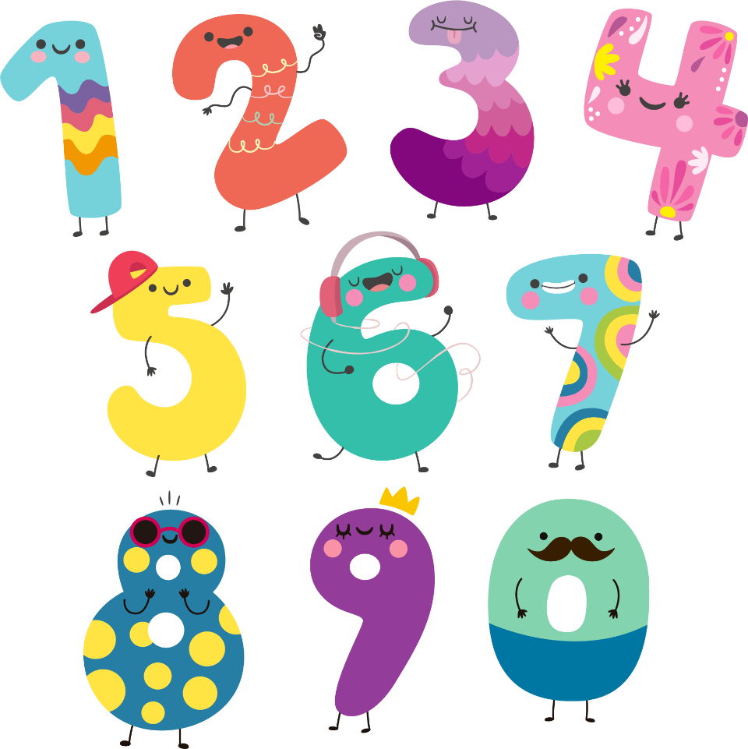

Đuổi bắt nhau chán, chúng tớ nằm lăn ra bãi cỏ ở lưng đồi. Từ đây nhìn xuống làng, thật khó có bức tranh nào đẹp hơn. Những mái nhà cao thấp, nhấp nhô. Những rặng dừa cao vút ôm quanh ao phủ đầy bèo tây hoa nở tím lịm. Những vườn mía lá xanh rờn. Những vườn rau xanh mướt, với rất nhiều bù nhìn làm bằng rơm vàng óng hoặc nâu sậm, gắn thêm các mảnh áo mưa bay phấp phới.
Nhìn xuống rồi lại nhìn lên. Trời cao vời vợi. Và xanh thăm thẳm.
Điệp chỉ tay:
– Ước gì tớ được bay như đám mây kia.
– Cậu ngủ mơ à? – Lê cười.
– Đấy không phải ngủ mơ mà là ước mơ. Ước mơ thì không cần ngủ, mở mắt và mơ thôi.

Slide 14

Thế là cả lũ kể về ước mơ của mình. Tuyết ước mơ làm cô giáo. Văn ước mơ làm chú bộ đội ngoài đảo, để tha hồ đọc thư của học sinh gửi cho. Điệp mơ làm y tá, vì muốn chăm sóc sức khoẻ cho ông nó. Lê mơ thành lái xe, ngồi trên cái xe thật xịn đi lại vòng vòng cho oách. Thành mơ làm phi công. Phi công nhảy dù cực mát.
– Thôi, tớ không làm bộ đội hải quân nữa, tớ cũng làm phi công lái máy bay giống Thành. – Văn bảo.
– Tớ cũng không lái xe nữa, tớ lái tàu vũ trụ. – Lê nói.
– Tớ làm hoạ sĩ, vẽ tất cả các thứ mà mọi người mơ. – Tuyết lập tức từ bỏ ước mơ làm cô giáo.
Cứ thế, chúng tớ thay đổi ước mơ liên tục, cho đến khi những tia nắng cuối ngày nấp sau lưng đồi hoặc đi ngủ từ lúc nào không hay.
Đêm ấy, tớ mơ thấy các ước mơ như những quả bóng bay lớn đủ màu sắc, chao liệng khắp đồi. Cả hội bám vào những quả bóng ước mơ của mình, lửng lơ bay lên, vào thăm thẳm trời xanh.
(Theo Văn Thành Lê)

Slide 15


Slide 16

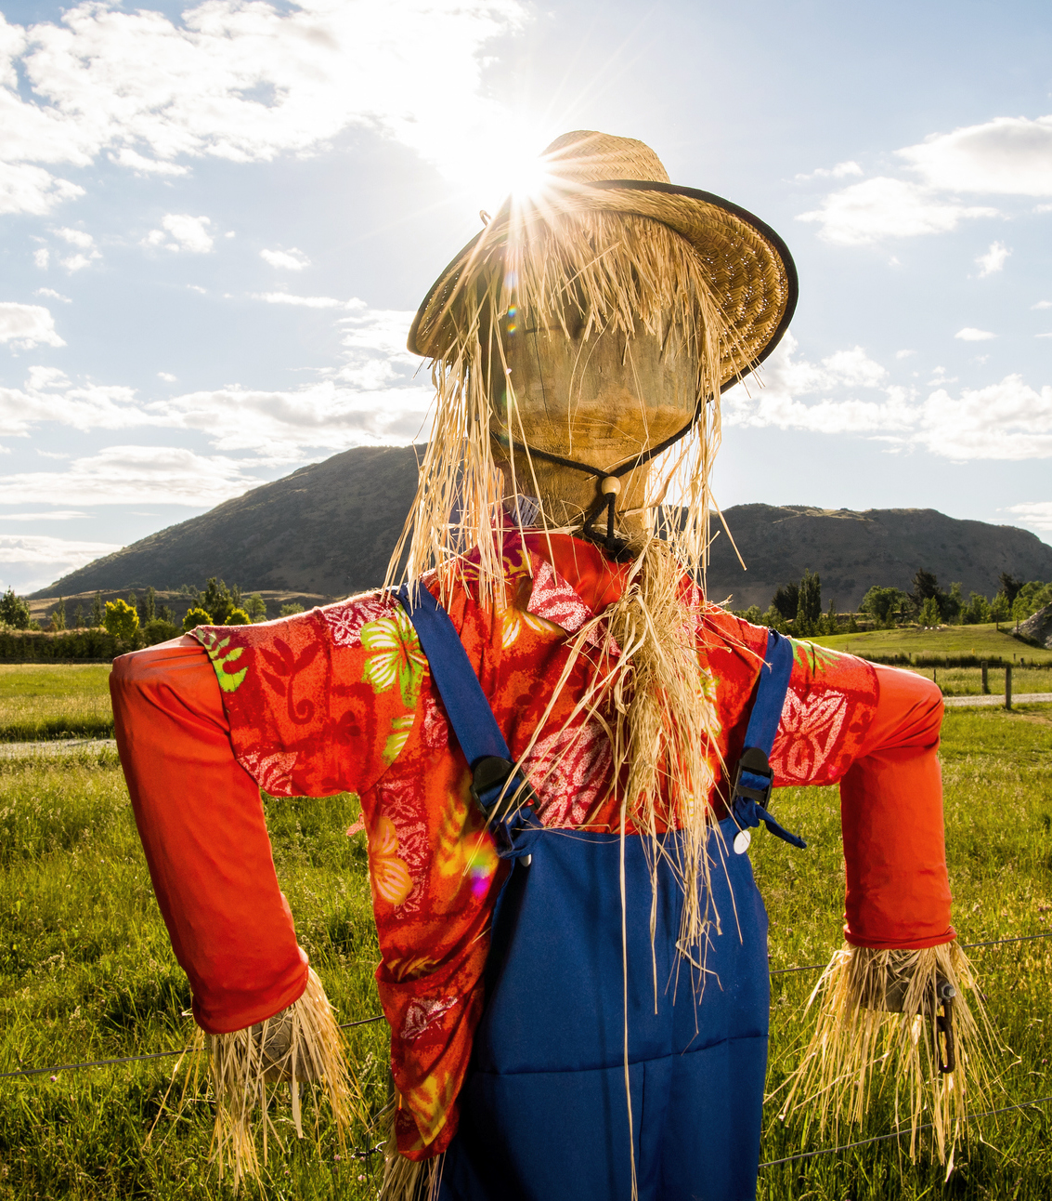
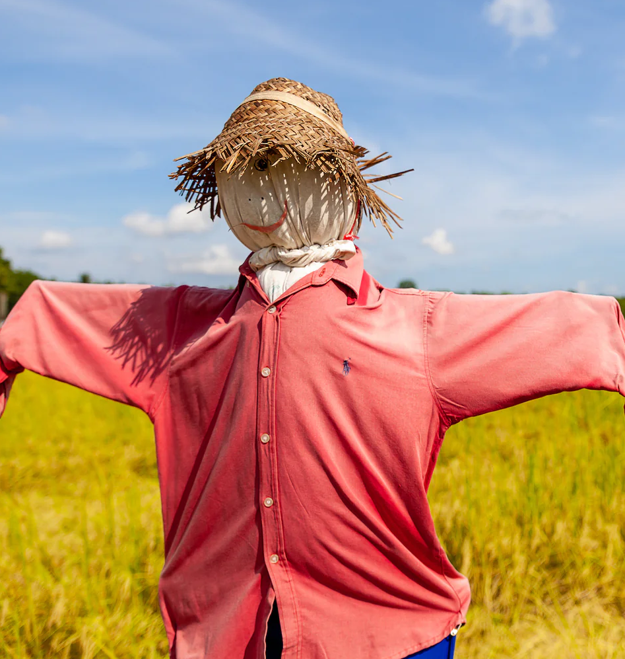
Vật giả hình người, thường được làm bằng rơm, dùng để dọa chim, thú
Bù nhìn:

Slide 17
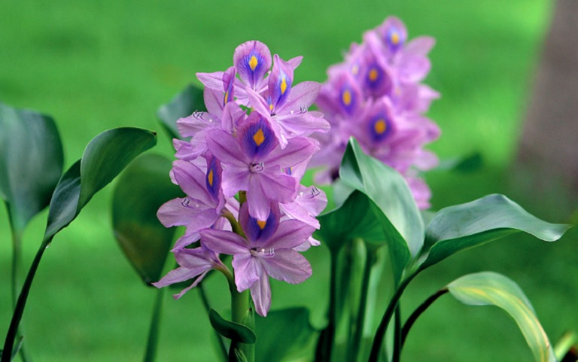
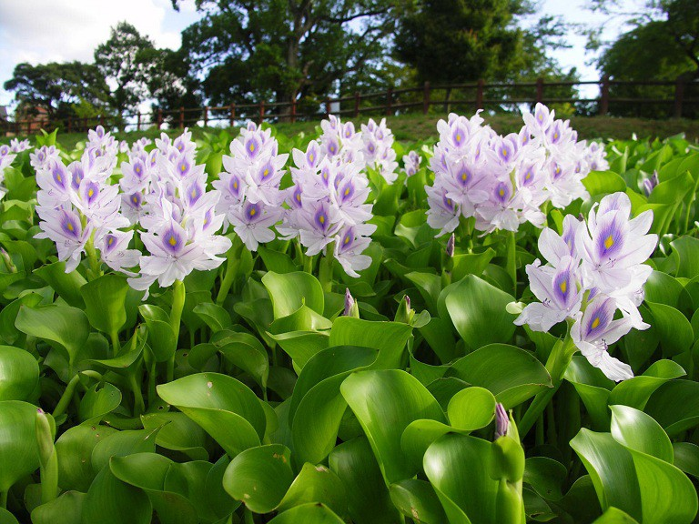
Còn được gọi là lục bình, lộc bình, hay bèo Nhật Bản là một loài thực vật thủy sinh, thân thảo, ...
Bèo tây

Slide 18
Câu 1:
Tìm thông tin về bối cảnh diễn ra câu chuyện?
Thời gian
Địa điểm
Thế nào là bối cảnh diễn ra câu chuyện?
Bối cảnh là hoàn cảnh xung quanh nhân vật trong câu chuyện như thời gian, địa điểm,... diễn ra câu chuyện.

Slide 19
Câu 1:
Tìm thông tin về bối cảnh diễn ra câu chuyện?
Thời gian
Địa điểm
buổi chiều
bãi cỏ lưng đồi

Slide 20

Các bạn nhỏ cảm nhận như thế nào khi quan sát ngôi làng và bầu trời?
Câu 2:
Khi quan sát ngôi làng và bầu trời, các bạn nhỏ cảm nhận khó có bức tranh nào đẹp hơn.

Slide 21
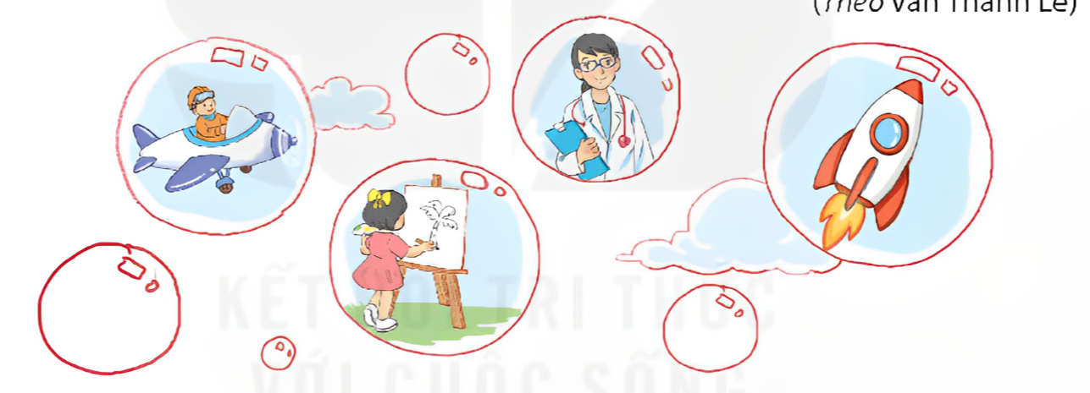
Các bạn nhỏ đã mơ ước những gì? Đóng vai một bạn nhỏ trong câu chuyện, nói về ước mơ của mình và giải thích vì sao mình có ước mơ đó.
Câu 3:
Các bạn nhỏ mơ ước rất nhiều điều: làm cô giáo, chú bộ đội, y tá, lái xe, phi công, lái tàu vũ trụ, họa sĩ…

Slide 22

Các bạn nhỏ đã mơ ước những gì? Đóng vai một bạn nhỏ trong câu chuyện, nói về ước mơ của mình và giải thích vì sao mình có ước mơ đó.
Câu 3:
Em ước mơ trở thành ca sĩ vì em rất thích hát, em muốn mang tiếng hát của mình đến với mọi người.

Slide 23
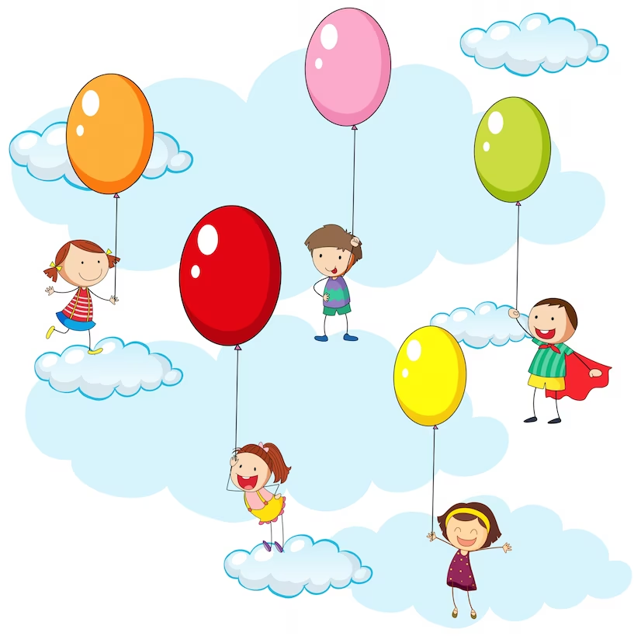
Nêu cảm nghĩ của em về hình ảnh bạn nhỏ mơ mình và các bạn bám vào những quả bóng ước mơ bay lên trời xanh.
Câu 4:
Em cảm thấy hình ảnh bạn nhỏ mơ mình và các bạn bám vào những quả bóng ước mơ bay lên trời xanh rất đẹp, các bạn rất hồn nhiên, ngây thơ, thỏa sức bay lên, sáng tạo với những niềm ước mơ của mình.

Slide 24

Câu 5:
Nếu tham gia vào câu chuyện của các bạn nhỏ, em sẽ kể những gì về ước mơ của mình.

Slide 25

Ai cũng có ước mơ và ước mơ nào cũng rất đẹp. Có ước mơ, chia sẻ về ước mơ và nuôi dưỡng ước mơ là cách để chúng ta cố gắng phấn đấu cho một tương lai tốt đẹp hơn.

Slide 26


Slide 27
Đuổi bắt nhau chán, chúng tớ nằm lăn ra bãi cỏ ở lưng đồi. Từ đây nhìn xuống làng, thật khó có bức tranh nào đẹp hơn. Những mái nhà cao thấp, nhấp nhô. Những rặng dừa cao vút ôm quanh ao phủ đầy bèo tây hoa nở tím lịm. Những vườn mía lá xanh rờn. Những vườn rau xanh mướt, với rất nhiều bù nhìn làm bằng rơm vàng óng hoặc nâu sậm, gắn thêm các mảnh áo mưa bay phấp phới.
Nhìn xuống rồi lại nhìn lên. Trời cao vời vợi. Và xanh thăm thẳm.
Điệp chỉ tay:
– Ước gì tớ được bay như đám mây kia.
– Cậu ngủ mơ à? – Lê cười.
– Đấy không phải ngủ mơ mà là ước mơ. Ước mơ thì không cần ngủ, mở mắt và mơ thôi.

Slide 28
Thế là cả lũ kể về ước mơ của mình. Tuyết ước mơ làm cô giáo. Văn ước mơ làm chú bộ đội ngoài đảo, để tha hồ đọc thư của học sinh gửi cho. Điệp mơ làm y tá, vì muốn chăm sóc sức khoẻ cho ông nó. Lê mơ thành lái xe, ngồi trên cái xe thật xịn đi lại vòng vòng cho oách. Thành mơ làm phi công. Phi công nhảy dù cực mát.
– Thôi, tớ không làm bộ đội hải quân nữa, tớ cũng làm phi công lái máy bay giống Thành. – Văn bảo.
– Tớ cũng không lái xe nữa, tớ lái tàu vũ trụ. – Lê nói.
– Tớ làm hoạ sĩ, vẽ tất cả các thứ mà mọi người mơ. – Tuyết lập tức từ bỏ ước mơ làm cô giáo.
Cứ thế, chúng tớ thay đổi ước mơ liên tục, cho đến khi những tia nắng cuối ngày nấp sau lưng đồi hoặc đi ngủ từ lúc nào không hay.
Đêm ấy, tớ mơ thấy các ước mơ như những quả bóng bay lớn đủ màu sắc, chao liệng khắp đồi. Cả hội bám vào những quả bóng ước mơ của mình, lửng lơ bay lên, vào thăm thẳm trời xanh.
(Theo Văn Thành Lê)

Slide 29


Chia sẻ bài học với người thân.
Chuẩn bị bài học mới.

Slide 30




